Slide 1
基于深度学习的早产儿眼底图像黄斑区及视盘检测
计（嵌入）1802 林瀚

Slide 2
目录
CONTENTS
1
研究背景
2
项目设计
3
实验结果
4
4
成果演示

Slide 3
01
研究背景

Slide 4
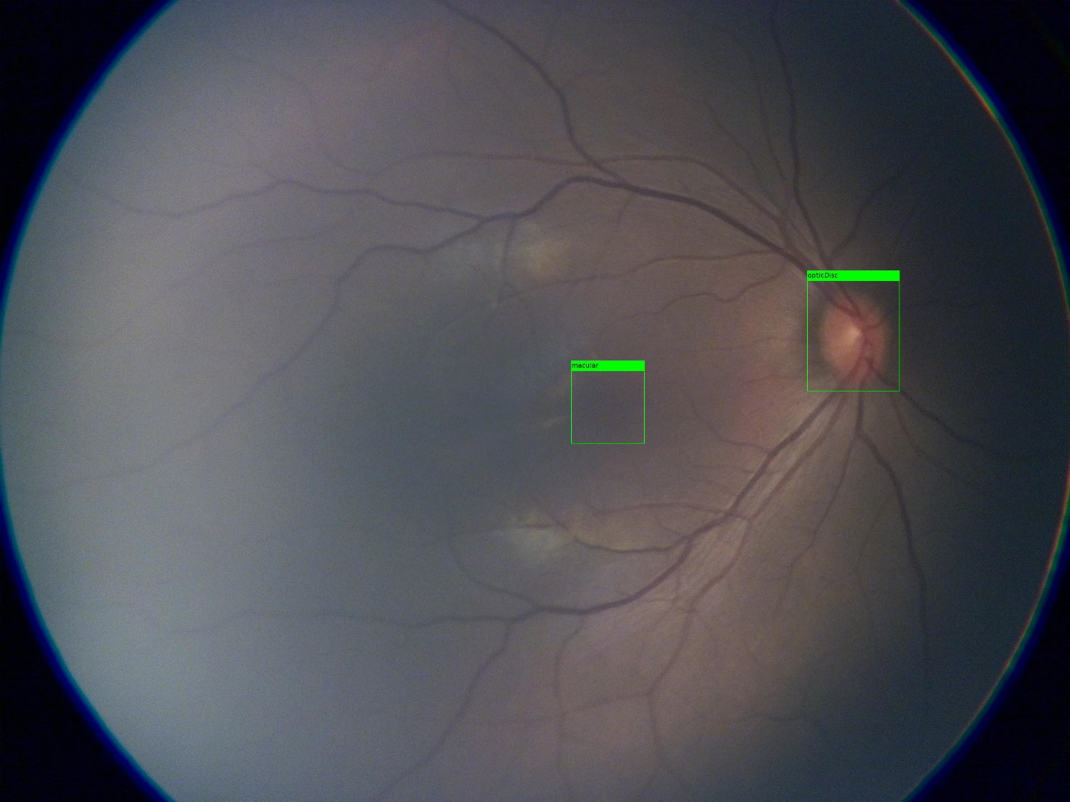
研究背景
眼底生理结构
正常眼底主要由视盘（Optic Disc），黄斑区（Macular）和视网膜血管等部分组成。
视盘是视网膜血管的汇聚区，由视神经纤维组成；黄斑区是视网膜图像中的暗红色原斑，是视力最敏锐的部分，在这里出现任何病变都可能导致严重的视力损伤。

Slide 5
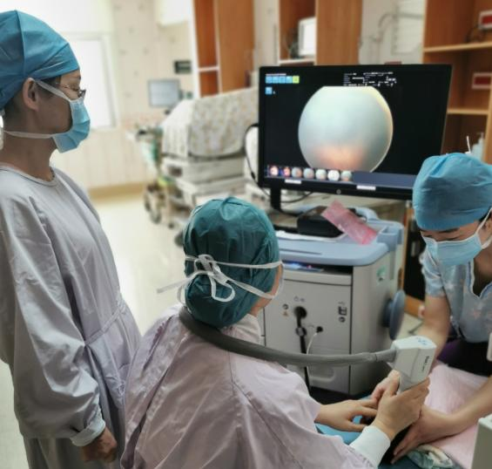
研究背景
研究意义
人工进行定位精度低，效率差，而且具有很大的主观性和经验性，部分专业能力较弱的医生会出现漏检或者误判的情况。精确且快速的视盘和黄斑区目标检测能够减轻医生的判断和定位压力。
能够应用于ROP分区：通过计算视盘和黄斑区之间的距离大小，结合中心点坐标为后续的病变分区提供辅助，大幅增加了诊断效率。

Slide 6
研究背景
视盘和黄斑定位的研究现状
由于视网膜图像经常受到光照变化,对比度不均,以及病变干扰等因素，传统定位算法存在以下问题：
耗费时间长且精度较差。
人工进行特征提取在很大程度上具有主观性和经验性，同时在模型调节时,也需要耗费大量的时间。
黄斑区比起视盘，边界不清晰且没有较强的反光，因此传统算法对黄斑区的定位效果较差。
而深度学习算法克服了上述问题，通过让机器自主学习的方法，获取数据原始特征。由于网络模型具有层次深、运算量大、表达能力强等特点，深度学习非常适合当前大数据的时代。

Slide 7
02
项目设计

Slide 8
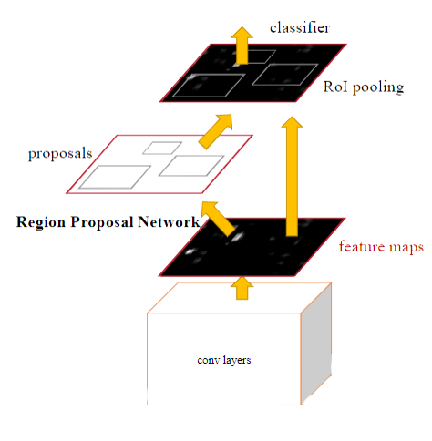
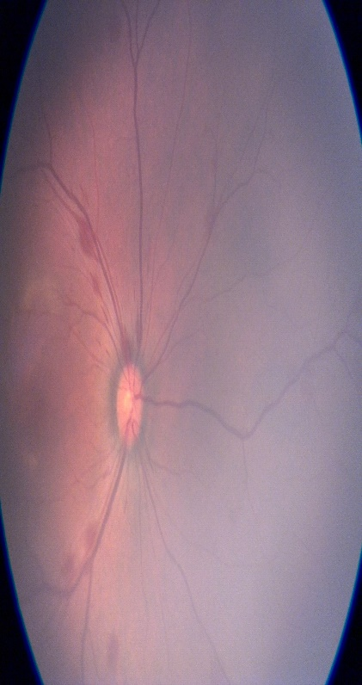
基本原理
RoI Align
基于Mask-RCNN的目标检测
Two-stage框架：
采用FPN架构的卷积神经网络提取图像特征，生成多尺度的feature maps，以此来解决多尺度检测问题。
利用生成的feature maps 训练RPN（Region Proposal Network），目的是提供可能存在目标的区域，即proposals。
使用RoI Align代替了 RoI pooling，防止了RoI Pooling中因为取整引起的区域特征错位等问题。
通过RoI Align（结合proposals计算对应区域的feature maps）后，将获得的特征图放入全连接层，进行目标分类和区域偏移量的计算。
眼底照片

Slide 9
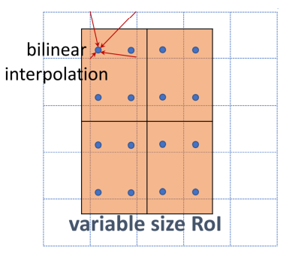
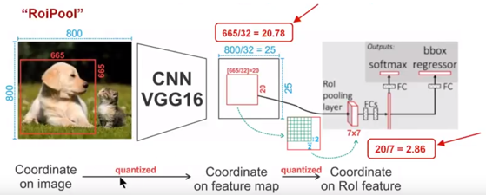
Mask-RCNN
RoI Pooling
改进→
RoI Align
在传统Faster-RCNN中，对于RoI进行了两次量化：
1.当边界位于feature maps的单元像素之间时，进行取整操作。
2.当不同大小的proposals需要经过pooling获得相同大小的特征图时，将无法直接均分的子区域进行取整操作。
在Mask-RCNN中，将取整操作变为二次线性插值，防止了RoI Pooling中因为取整引起的区域特征错位等问题

Slide 10
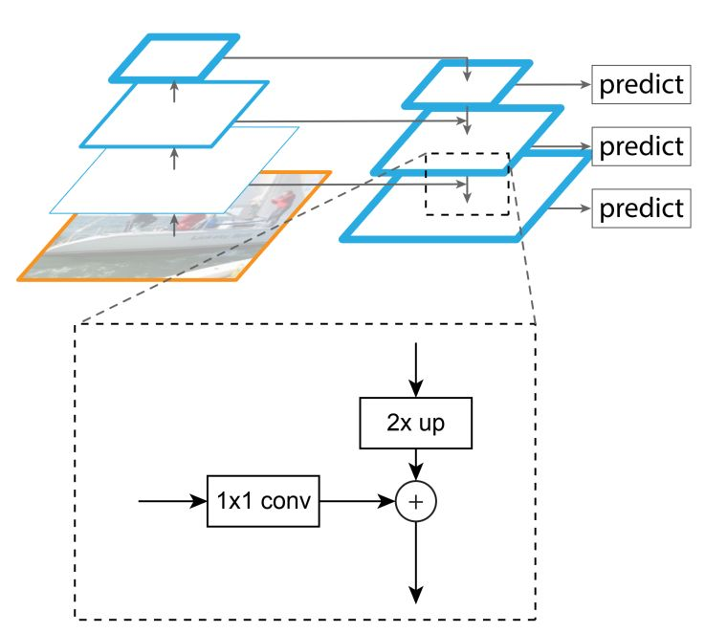
Mask-RCNN
FPN 特征金字塔
传统Faster-RCNN只使用特征提取网络的最后一层feature map，然而对于小目标来说，当进行卷积池化到最后一层，实际上语义信息已经没有了。
Mask-RCNN提出了将FPN架构和Faster-RCNN相结合，以此来解决多尺度检测问题：生成不同大小的feature map，并在每张feature map上生成对应的anchor。

Slide 11
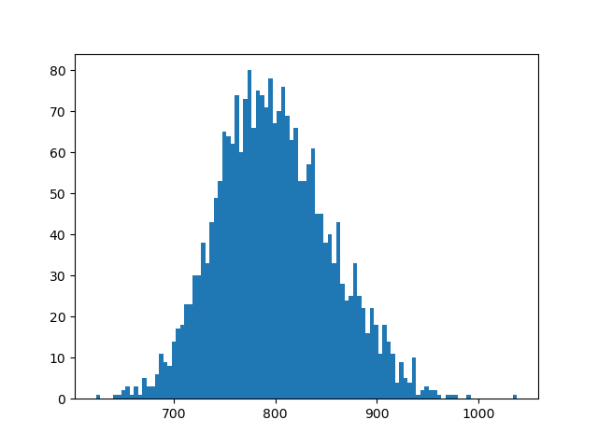
改进方向
加入黄斑和视盘的距离约束
已知视盘和黄斑区之间的距离大致为3mm，右图显示出的数据集距离分布也体现出了这一关系。
因此我们在损失函数中加入了黄斑区和视盘之间的距离损失，旨在加快模型的收敛和效果。
上图为眼底图像上的视盘和黄斑距离的二次范数分布图

Slide 12
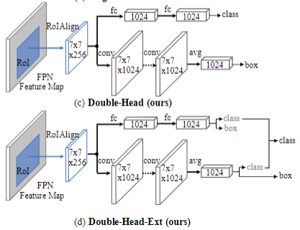
改进方向
优化检测头结构
绝大多数的双阶段目标检测算法都是共享单个头部进行目标分类和边界框回归，而且头部结构一般使用全连接头或者是卷积头。
而研究发现全连接头具有空间敏感性，比起卷积头，在候选区域和真实框上的交并比与分类分数的相关性更强，更适用于分类任务；而卷积头具有空间相关性，回归框回归更加准确，在定位任务上表现更好。

Slide 13
03
实验结果

Slide 14
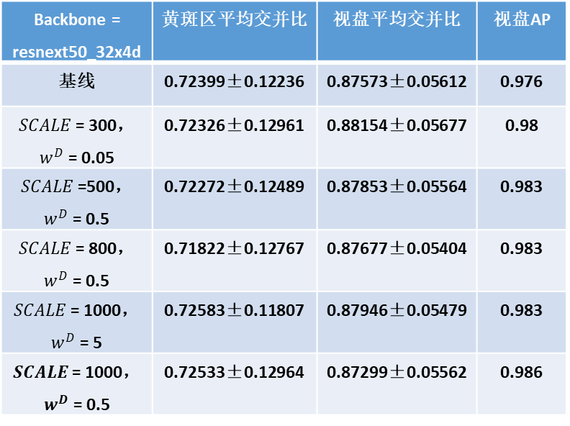
消融实验
单任务与多任务
距离限制
Backbone = resnext101_32x8d | 黄斑区平均交并比 | 视盘平均交并比 | 视盘AP
黄斑区和视盘同时检测 | 0.72739±0.12009 | 0.87703±0.05953 | 0.984
单独检测黄斑区 | 0.72925±0.12556 | \ | \
单独检测视盘 | \ | 0.87961±0.05595 | 0.985
Backbone = resnext50_32x4d | 黄斑区平均交并比 | 视盘平均交并比 | 视盘AP
基线 | 0.72399±0.12236 | 0.87573±0.05612 | 0.976
$SCALE$= 300，$w^{D}$ = 0.05 | 0.72326±0.12961 | 0.88154±0.05677 | 0.98
$SCALE$=500，$w^{D}$ = 0.5 | 0.72272±0.12489 | 0.87853±0.05564 | 0.983
$SCALE$= 800，$w^{D}$ = 0.5 | 0.71822±0.12767 | 0.87677±0.05404 | 0.983
$SCALE$= 1000，$w^{D}$ = 5 | 0.72583±0.11807 | 0.87946±0.05479 | 0.983
$SCALE$= 1000，$w^{D}$ = 0.5 | 0.72533±0.12964 | 0.87299±0.05562 | 0.986
AP采用VOC2012年之后的算法
由于数据集黄斑区存在噪声，不对黄斑区进行AP评估

Slide 15
目前达到的精度
Backbone | 黄斑区平均交并比 | 黄斑区中心距离差(像素) | 黄斑区AP | 视盘平均交并比 | 视盘中心距离差(像素) | 视盘AP
Resnet18 | 0.73015±0.12564 | 22.81798±46.58241 | 0.983 | 0.87607±0.05631 | 8.84816±5.67925 | 0.990
Resnet34 | 0.72774±0.12550 | 21.32242±28.68301 | 0.991 | 0.87845±0.05752 | 8.57125±5.00088 | 0.988
Resnet50 | 0.72468±0.12584 | 21.20198±22.96725 | 0.989 | 0.87735±0.05645 | 8.54313±5.19287 | 0.990
Resnext50_32x4d | 0.72767±0.12232 | 22.54894±60.75848 | 0.978 | 0.87930±0.05677 | 8.67726±4.96277 | 0.990
Resnet101 | 0.72453±0.12991 | 21.31733±30.59423 | 0.987 | 0.87700±0.05953 | 8.52610±5.15709 | 0.988
Resnext101_32x8d | 0.73141±0.12747 | 21.70120±31.41364 | 0.987 | 0.88016±0.05421 | 8.35428±4.87998 | 0.990
平均交并比存在偏差，加入了更为精确且有效的指标：中心距离差
为了消除噪声影响，去除所有黄斑区负样本。黄斑区AP重新加入评估。

Slide 16
04
成果演示

Slide 17
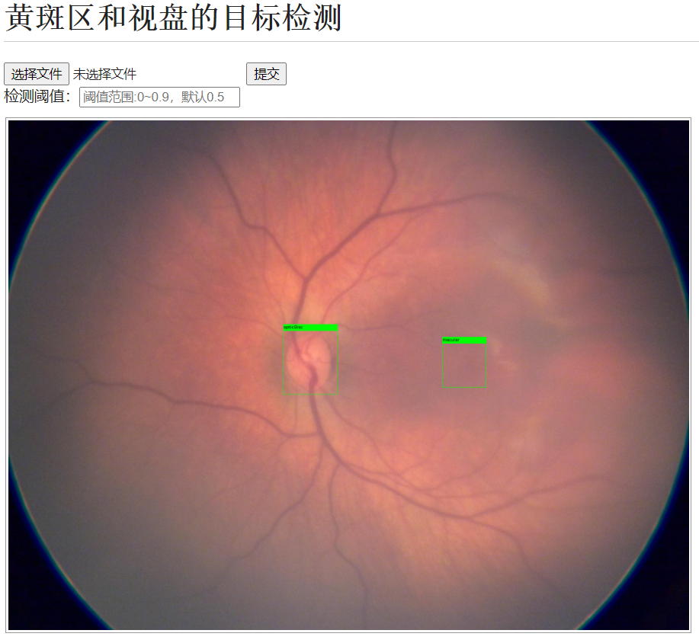
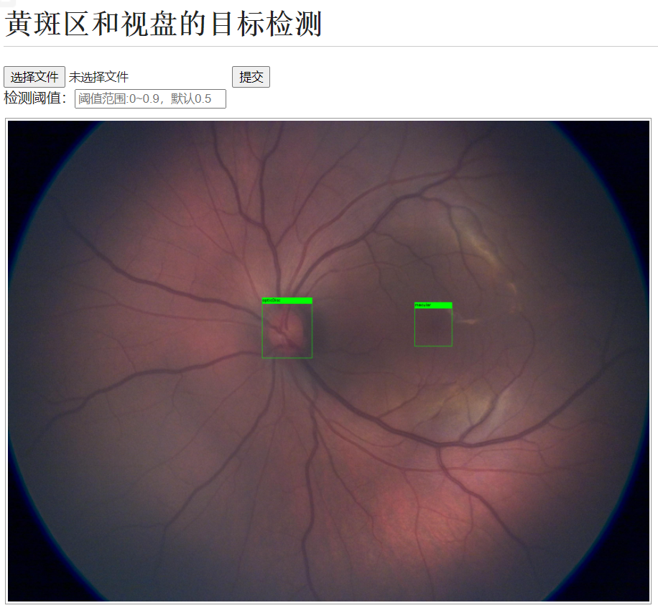
清晰图片

Slide 18
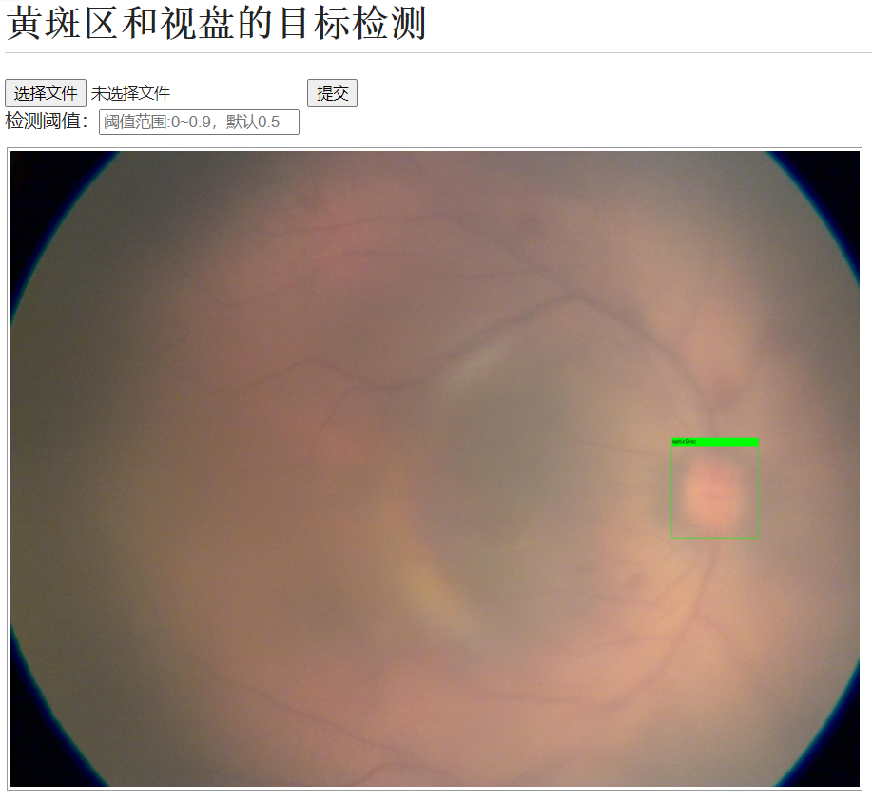
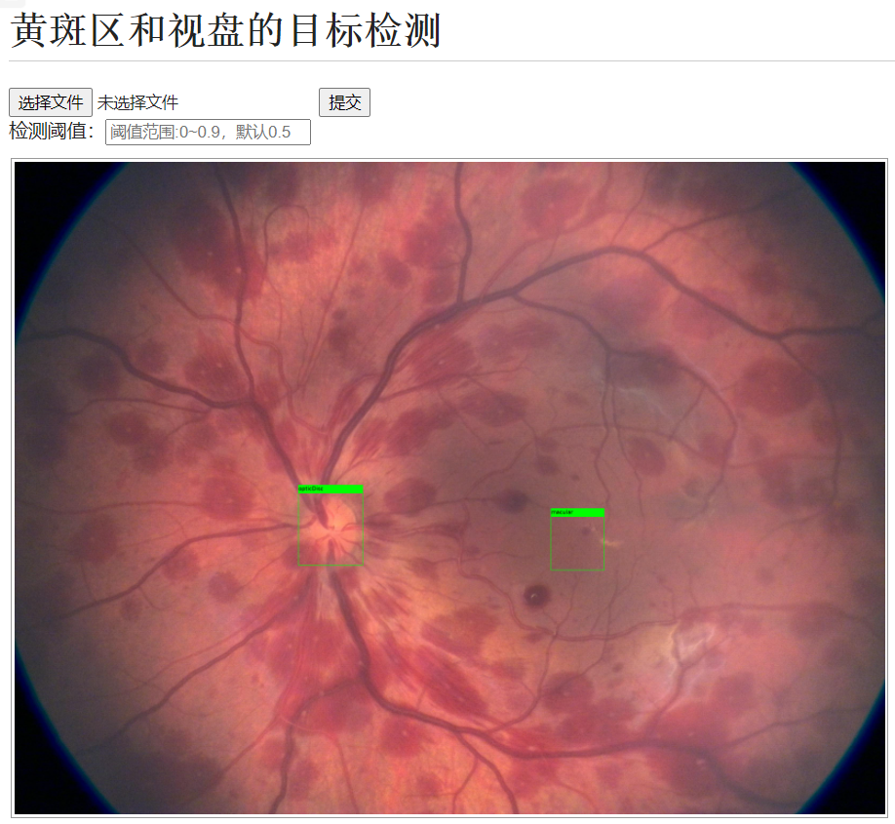
模糊与病变图片

Slide 19
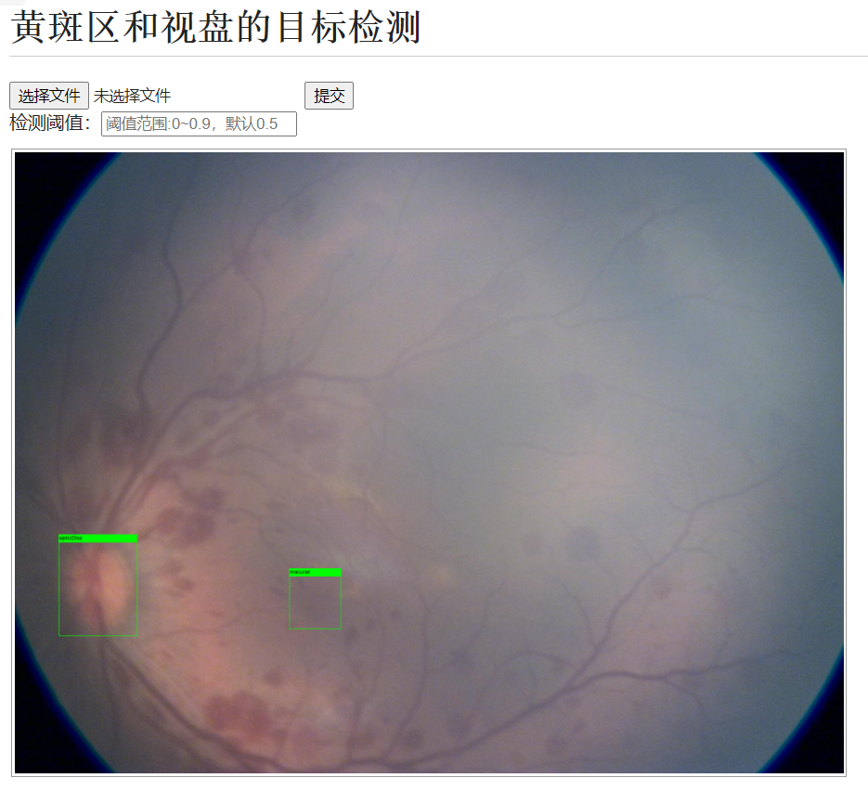
模糊+病变

Slide 20

感谢聆听！请各位老师批评指导

